Slide 1
МОУ «Школа имени Евгения Родионова»
Методическая разработка
Тема «Математические фокусы»
Учитель математики Полушкина Татьяна Борисовна
Судино 2019

Slide 2
«Предмет математики настолько серьезен, что полезно не упускать случаев делать его немного занимательным»
Б. Паскаль

Slide 3
Содержание фокуса №1 Записаны числа 1; 2; 3; 4; 5; 6; 7; 8; 9; 10 Попрошу любого зрителя найти сумму любых трёх чисел, стоящих подряд, и сообщить результат. Например 3+4+5 Я угадаю числа.

Slide 4
Секрет фокуса.
Сумма трёх чисел:
(а-1)+(а)+(а+1)=3а
Разделить на 3: (3а):3=а
а-1 первое число, а – второе, а+1 третье

Slide 5
Содержание фокуса №2 Попрошу любого зрителя задумать число, после этого число он должен умножить на 2, прибавить к результату 8, разделить результат на 2 и задуманное число вычесть.
Смело называю результат

Slide 6
Секрет фокуса.
В результате всегда получается число 4.
Например, зритель задумал число 7.
7 ∙ 2= 14
14+ 8= 22
22: 2= 11
11- 7= 4
(а ∙2+8):2-а=а+4-а

Slide 7
Содержание фокуса №3 Задумайте число от 1 до 20 Прибавьте к нему 5. Результат умножьте на 3. От того, что получилось, отнимите 15 и запомните ответ.
Назовите мне ответ, я угадаю число

Slide 8
Секрет фокуса.
(х+5)∙3-15=3х
Для этого названный ответ нужно разделить на 3.
Получится число, задуманное зрителем

Slide 9
Содержание фокуса №4 Задумайте любой день недели и превратите его в число(понедельник – 1, вторник – 2 и т.д.) Просим умножить число на 2, прибавить к этому произведению число 5, умножить эту сумму на 5, умножить на 10, вычесть 250. Скажите результат.

Slide 10
Секрет фокуса.
Пусть а задуманное число, тогда
(2а+5) ∙ 5 ∙ 10-250=100а+250-250=100а
Осталось поделить на 100.

Slide 11
Содержание фокуса №5 Напишите любое трехзначное число. Теперь напишите число из тех же цифр, но записанных в обратном порядке. Вычтите из большего числа меньшее, назовите мне только последнюю цифру полученной разности и я отгадаю, сколько у вас получилось при вычитании.
Например: 123, 321, 321-123

Slide 12
Секрет фокуса.
Число единиц уменьшаемого меньше, чем число единиц вычитаемого, поэтому средняя цифра всегда 9, а сумма первой и третьей тоже 9 (321-123=198)
если последняя цифра 3, то 693,
если 7, то 297,
если 0, то 0, если 9,то 99

Slide 13
Логическая задача о переправе
Не только древние египтяне упражнялись в решении задач на сообразительность. Историки обнаружили книгу, написанную на латыни, под названием «Задачи для развития молодого ума». Ирландский богослов, ученый и просветитель Алкуин, живший в IX веке, собрал в книге 53 задачи. Предлагаю одну из них — настолько «бородатую», что ее знают школьники во всем мире.

Slide 15
Ответ к задаче
Просто рассуждайте логически!
Крестьянин перевозит козу (иначе потеряет часть имущества).
Возвращается.
Перевозит капусту (или волка), а козу увозит обратно.
Козу оставляет на первом берегу.
Перевозит волка (или капусту) на другой берег.
Возвращается.
Перевозит козу.

Slide 16
Головоломка Льюиса Кэрролла
Известный писатель Льюис Кэрролл, тот самый, который создал истории об Алисе и ее приключениях в Стране Чудес и Зазеркалье, еще и очень любил придумывать головоломки и преподавал логику. Своим маленьким поклонникам Кэрролл часто предлагал такую головоломку:
Нарисуйте фигуру, изображенную на рисунке.
Задача усложняется особыми условиями ее выполнения:
карандаш от бумаги отрывать нельзя;
дважды проводить карандашом в одном месте нельзя;
пересекать линии нельзя.

Slide 17
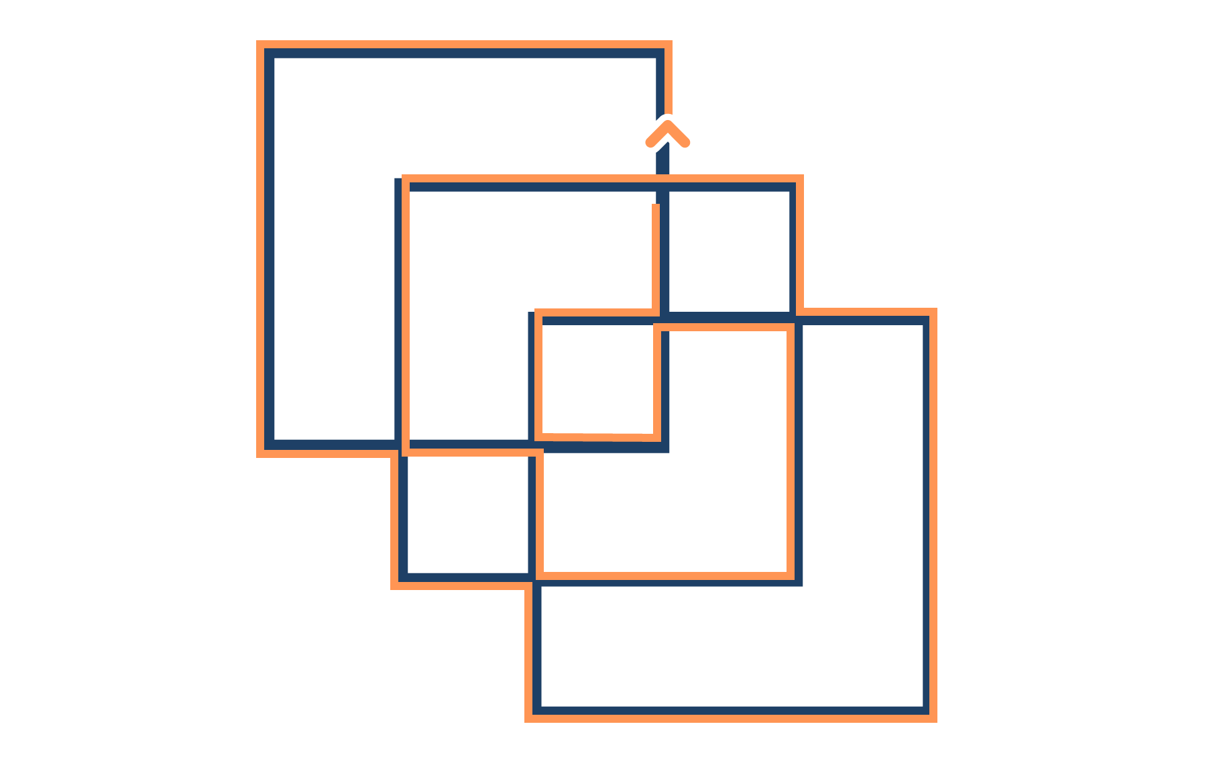
Ответ к головоломке
Ниже изображен вариант решения. Возможно, вам удастся найти и другие.

Slide 18
Головоломка Мартина Гарднера
«Безумный разрез» Мартина Гарднера
Мартин Гарднер — известный американский писатель, математик-любитель, автор множества статей и книг по занимательной математике, научно-популярных этюдов, математических фокусов, головоломок и задач на сообразительность и множества других публикаций.
Предлагаю решить одну из самых популярных головоломок Гарднера.

Slide 19
Головоломка Мартина Гарднера
Выполни «Безумный разрез» Мартина Гарднера так чтобы фигура разбилась на две равные части

Slide 20
Ответ к головоломке

Slide 21
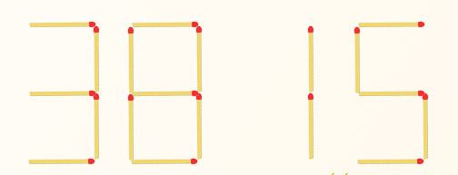
Задача со спичками № 1
Переложите две спички так, чтобы получился наступивший год

Slide 22
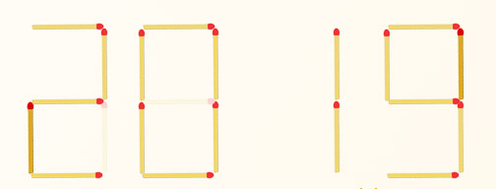
Ответ к задаче №1

Slide 23
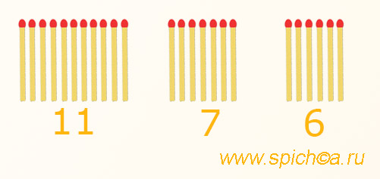
Задача со спичками № 2
Возьмите 24 спички и разделите их на три неравные кучки, так чтобы в первой было 11, во второй 7, а в третей 6 спичек.
В каждую кучку можно добавлять столько же спичек, сколько уже есть в ней. Брать спички можно из любой другой кучке, но так, чтобы в ней оставалась хотя бы 1 спичка.
Цель: за минимальное количество шагов сравнять количество спичек в трех кучках, т.е. чтобы в каждой стало по 8 спичек.

Slide 24
Ответ к задаче №2
Изначально: 11 7 6 Из первой кучке перемещаем 7 спичек во вторую кучку: 4 14 6. Из второй кучке перемещаем 6 спичек в третью кучку: 4 8 12. Из третей кучке перемещаем 4 спички в первую: 8 8 8. Всего три хода.

Slide 25
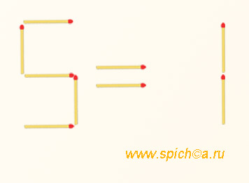
Задача со спичками № 3
На рисунке из спичек выложено неверное равенство 5=1.
Переложите 2 спички так, чтобы выражение стало верным

Slide 26
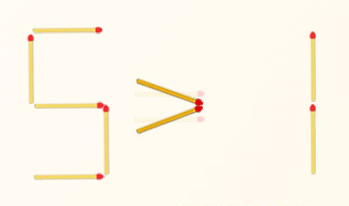
Ответ к задаче № 3

Slide 27
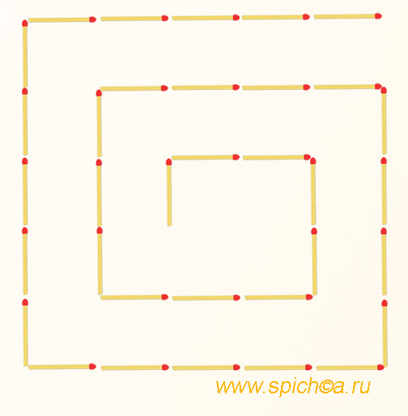
Задача со спичками № 4
На рисунке из спичек выложена спираль.
Переложите 4 спички так, чтобы получилось только 3 квадрата без лишних прямоугольников и прочих фигур.

Slide 28
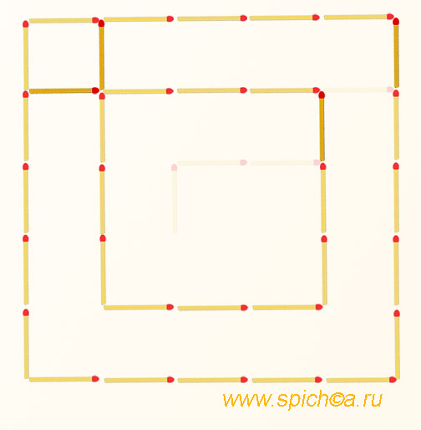
Ответ к задаче № 4

Slide 29
Спасибо за внимание!

